Slide 1
前橋ロータリークラブの皆様へ
ガバナー 足立 進
タイトルページのオプション

Slide 3
国際ロータリー（R I） の動向
2015年：理事会決定
ロータリーは時代に追いついていかなければならない
ロータリーは時代に適応しなければならない
ロータリーは将来への備えができていなければならない

Slide 4
大改革
2015年：理事会決定
2016年：クラブ運営に大幅な柔軟性
2017年：ビジョン
大改革
2019年：行動計画の開始
DEI RAC地位向上
2020年：SRF(未来形成)案
2022年：
規定審議会
?

Slide 5
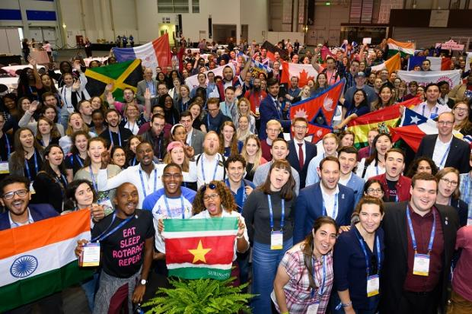
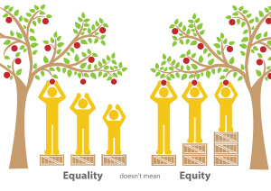
新たな基本方針：ｄei
中核的価値観
DEI 「多様性、公平さ、インクルージョン」
多様性＝Diversity
公平さ＝Equity
包 摂＝Inclusion
平等
≠
公平さ
Notes:
グーグル、ドイツ銀行⇒グローバル企業
元々はアメリカで始まったダイバーシティ経営。女性やマイノリティの積極的な採用や、差別のない処遇を実現するために広がった取組。
日本においては、人種、宗教等よりは、性別、価値観、ライフスタイル、障害等の面に注目した多様性として捉えられている傾向がある。
人種、国籍、言語、性別、年齢、容姿、障害の有無などの外見的な違いだけでなく、価値観、宗教、生き方、考え方、生活、性的指向、
趣味、好み、働き方、さらには時間制約といった様々な内面の違いや個人の事情をも受容すること

Slide 6
新たな基本方針：ｄei
DEI 「多様性、公平さ、インクルージョン」 方針
多様性＝Diversity
公平さ＝Equity
包 摂＝Inclusion
多 様 性
多 様 性
Notes:
グーグル、ドイツ銀行⇒グローバル企業
元々はアメリカで始まったダイバーシティ経営。女性やマイノリティの積極的な採用や、差別のない処遇を実現するために広がった取組。
日本においては、人種、宗教等よりは、性別、価値観、ライフスタイル、障害等の面に注目した多様性として捉えられている傾向がある。
人種、国籍、言語、性別、年齢、容姿、障害の有無などの外見的な違いだけでなく、価値観、宗教、生き方、考え方、生活、性的指向、
趣味、好み、働き方、さらには時間制約といった様々な内面の違いや個人の事情をも受容すること

Slide 7
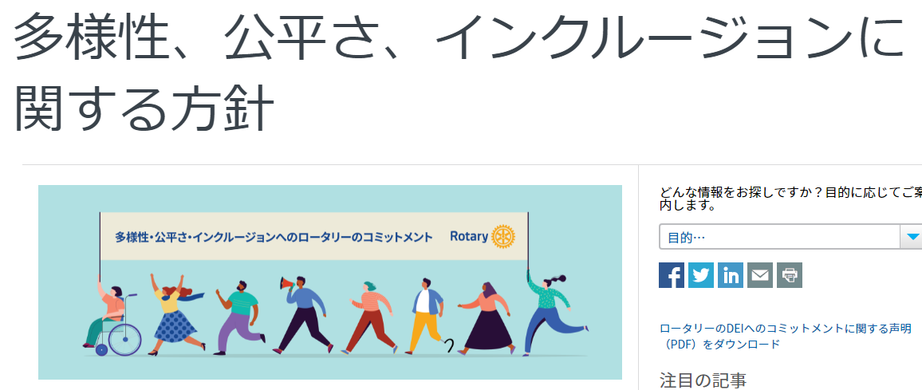
新たな基本方針：ｄei
理事会
決定
行動計画
策定中
DEI行動規範
四つの柱 ・他者を尊重する言葉を使う。
・サポートを示す。
・温かく迎え入れるインクルーシブな環境を培う。
・多様性を重んじる。

Slide 8
新たな基本方針：ｄei
参加しやすい、風通しのよいロータリーにする。

Slide 9
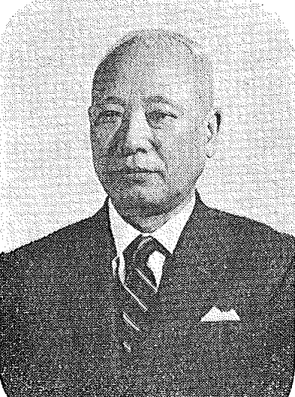
前原 勝樹（1904～1991）
会員は全部平等の資格であるということです。その平等というのは職業分類という点で平等
ということです。・・チャーターメンバーが
新入会員より上だという考えもどうかと思い
ます。・・日常は重役室で収まっている社長
さんもロータリーへ出ればＳＡＡで弁当屋に
なり、或いは茶をついで回るのです。それに
はまた「ままごと」的の楽しさがあります。

Slide 10
ＲＩの行動計画
・活動
・発信
・連携
・交流
・ガバナンス
より大きな
インパクトを
もたらす
参加者の
基盤を広げる
ビジョン ： 行動計画 （2017年） （2019～2023年）
・価値ある奉仕活動
・地域社会への発信と連携
・充実した交流・経験、仲間づくり
・新たなガバナンス、組織作り
私たちは、・・持続可能な良い変化を生むために、人々が手を取り合って行動する世界をめざしています。
参加者の
積極的な
かかわりを促す
適応力を高める
クラブの活性化

Slide 11
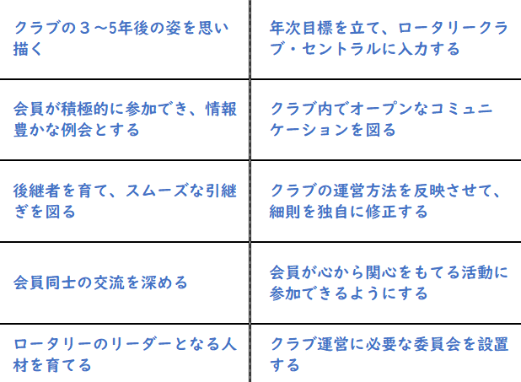
ｃｌｐ（クラブ・リーダーシップ・プラン） : 2004年～
クラブ管理の効果的な枠組み
クラブの強化
クラブの活性化

Slide 12
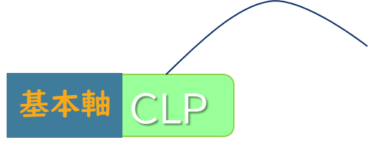
クラブ活性化の軸

Slide 13
ｎ
より大きなインパクトをもたらす
参加者の基盤を広げる
財 団
米 山
・クラブの３～５年後の姿を思い描く
・会員が積極的に参加でき、情報豊かな例会とする
・後継者を育て、スムーズな引き継ぎを図る
・会員同士の交流を深める
・ロータリーのリーダーとなる人材を育てる
・年次目標を立て、クラブ・セントラルに入力する
・クラブ内でオープンなコ ミュニケーションを図る
・クラブの運営方法を反映させて、細則を独自に修正する
・会員が心から関心をもてる活動に参加できるようにする
・クラブ運営に必要な委員会を設置する
・米山奨学生の支援
・奨学金プログラム
・寄付推進（認証）
・ポリオ根絶
・ＤＤＦの活用
・奉仕事例の共有
交 流
活 動
クラブ
クラブ
会員増強会員維持
奉仕プロジェクト
連 携
発 信
・戦略計画
・ロータリーブランド
・例会のプログラム
・姉妹、友好クラブ交流
・クラブHP、SNS
・ポリオデー
・青少年奉仕活動
・環境等の重点分野
公 共
イメージ
参加者の積極的なかかわりを促す
適応力を高める

Slide 14
ガバナンス
組織・運営改革
I C T 対応
会員種類
会 費
出席要件
例会の持ち方
クラブ
Notes:
今後は、オンライン対応だけではなく、会員種類、会費、出席、例会等について選択肢を持つことが、クラブ運営に柔軟性を与え、クラブの組織力やレジリエンスを強めるのではないかと思います。

Slide 15
ガバナンス
将来を見据えた改革
組織・運営改革
I C T 対応
会員種類
会 費
出席要件
例会の持ち方
レジリエンス
革新性
クラブ
柔軟性
Notes:
今後は、オンライン対応だけではなく、会員種類、会費、出席、例会等について選択肢を持つことが、クラブ運営に柔軟性を与え、クラブの組織力やレジリエンスを強めるのではないかと思います。

Slide 16
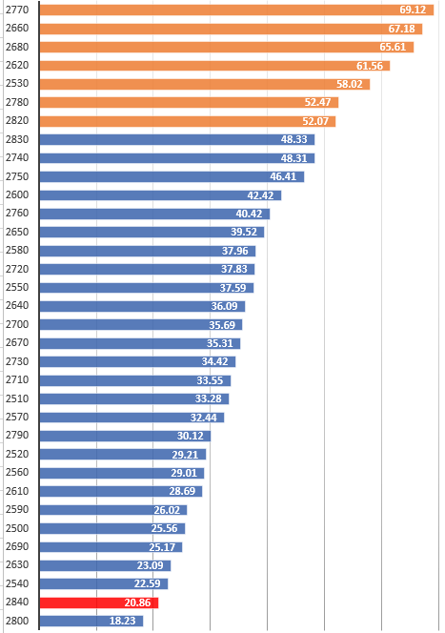
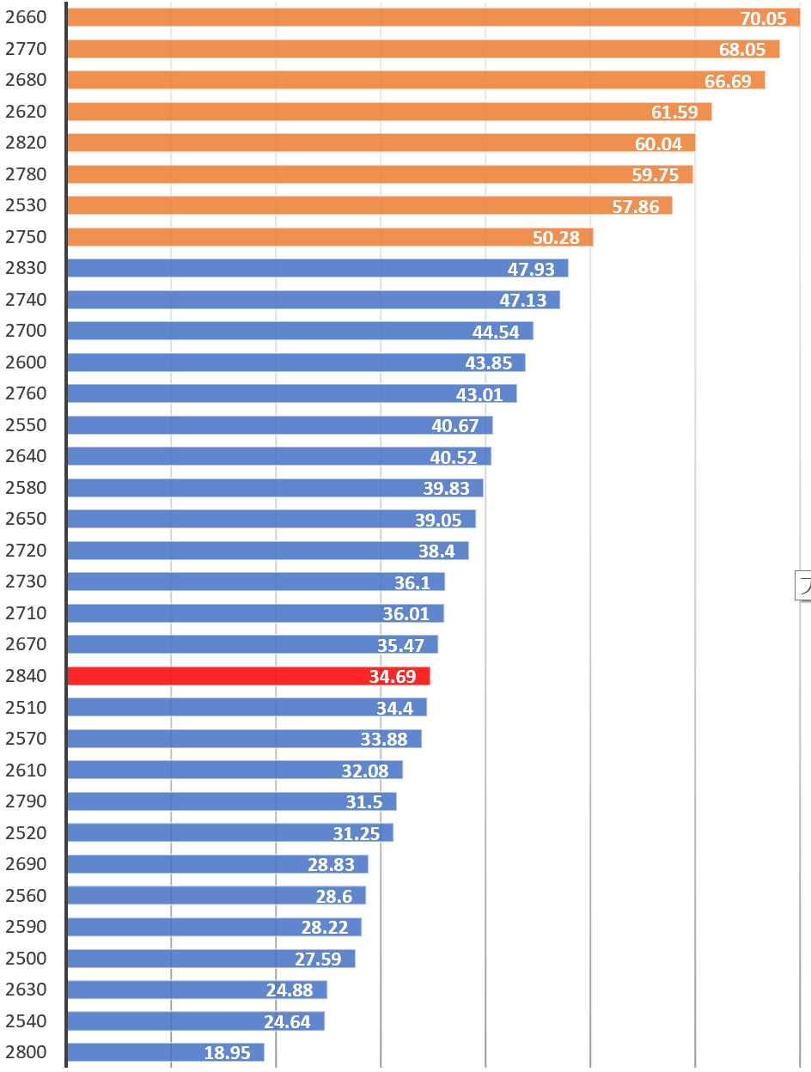
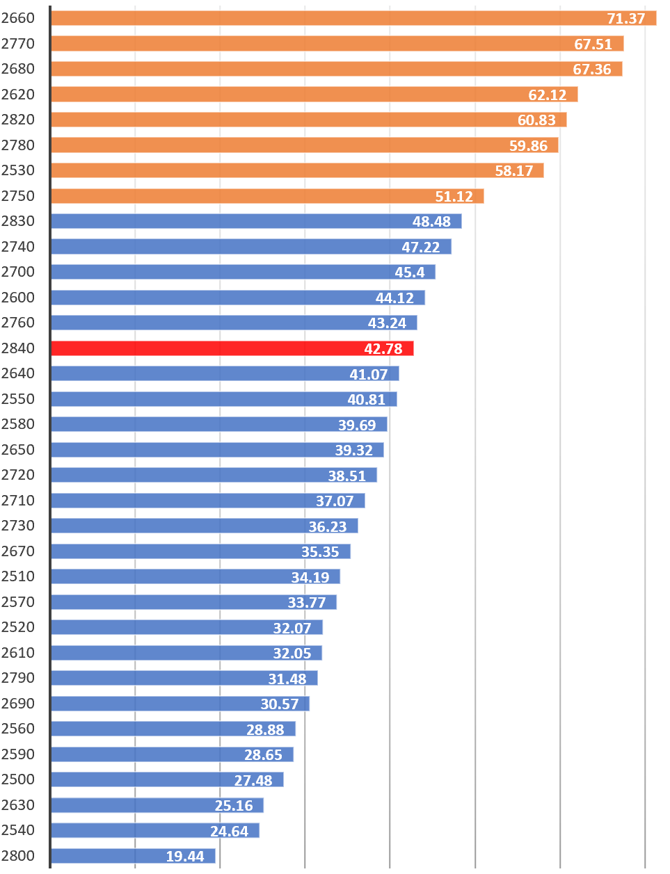
令和2年11月 令和3年11月 令和4年2月
マイロータリーの登録状況
世 界 平 均 44.31％
43.19%
20.86%
34.69%
42.78%
2 /34 13 /34 21/34

Slide 17
マイロータリー登録の利点
◇ロータリーやクラブ運営に役立つ情報に溢れている。
・クラブ・地区情報、ロータリーボイス
・ブランドリソースセンター
・豊富な学習メニュー（初心者～地区リーダー）

Slide 18
Ｄeiの資料

Slide 19
2021～22年・地区スローガン
奉仕の理念を掲げ、
新たな旅に出よう
Let’s go on a new journey with the ideal of service.
革新性に挑戦
Notes:
コロナによって新たな生活、新たな価値観が生まれつつあるように思います。「新たな旅」とは、ロータリーは時代の変化を嫌うのではなく、革新性を身につけ、変化に適応力を高めること、また、リーダーシップが旅に例えられるように、新たな価値観を身につけるには、住み慣れた日常から踏み出す覚悟と実践が必要であることを象徴しています。
ポール・ハリスが「ルネッサンス」を実行したように、変化する世界で、レガシーに捕らわれすぎることなく、奉仕の理念を実践する新たな旅を始めましょう。

Slide 20
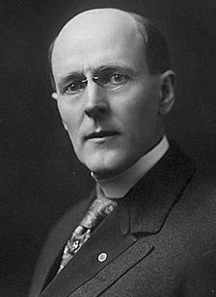
ポール・ハリス（1868～1947）
偉大なる変革者
「私のロータリー構想は進化発展の途上にあり、時には革命的でもありました。」
「人間の進歩を長く抑えることのできる唯一のものは、先例です。」
ロータリーの創始者
Notes:
ポール・ハリスは数々の名言を残しています。ポールハリス語録を掲載する地区ホームページもあります。
合理性のない先例は、迷信になるだけです。
ロータリーの設立者であると同時に改革者であったということ。また、５つの中核的価値観を体現した人であったということ。

Slide 21
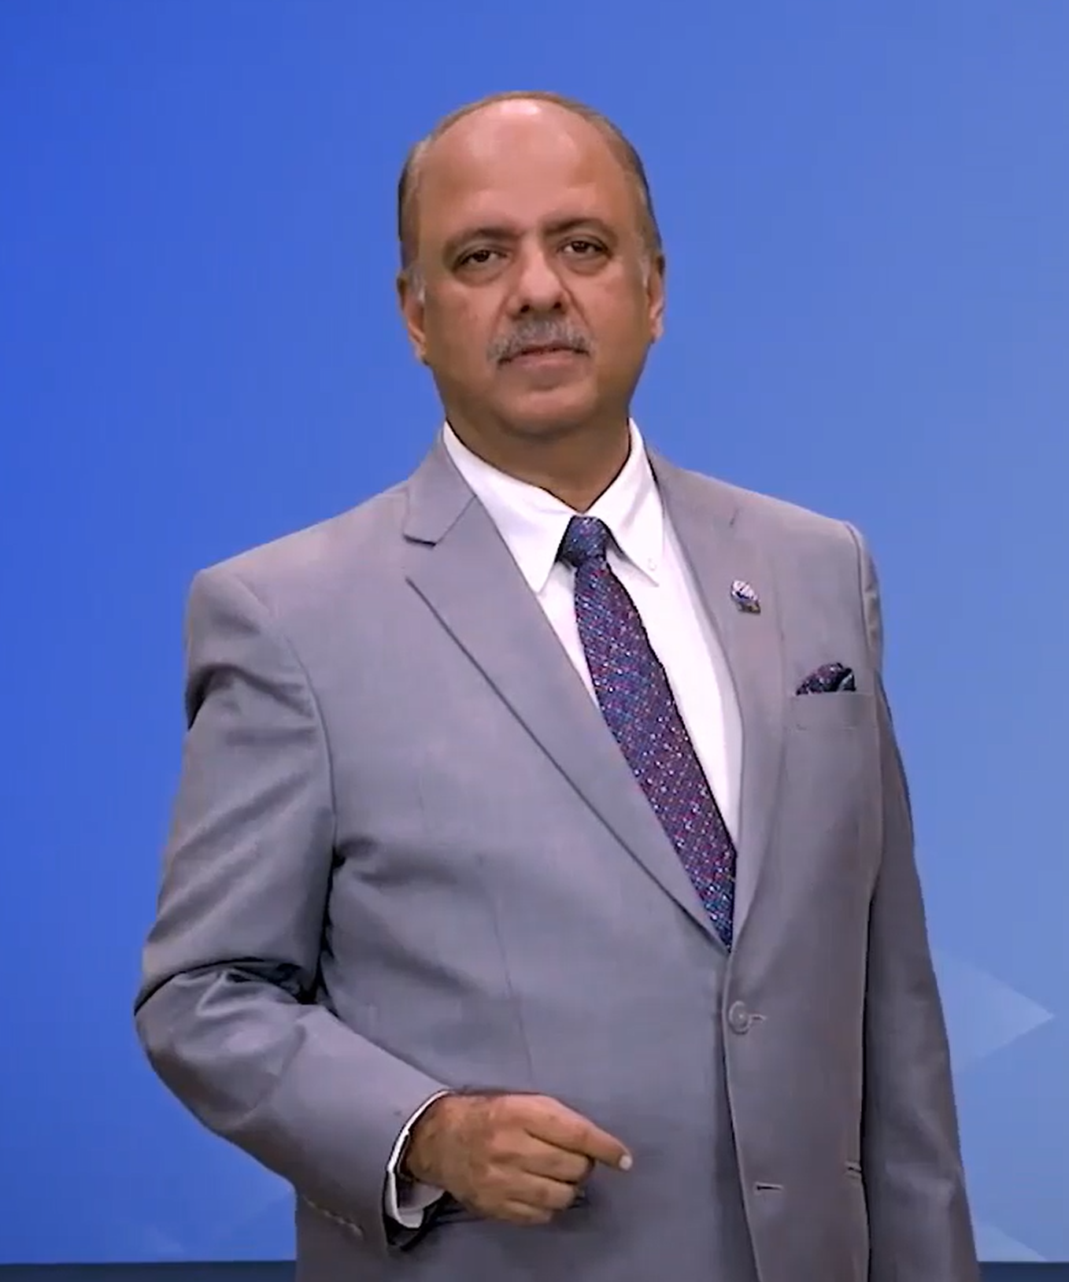
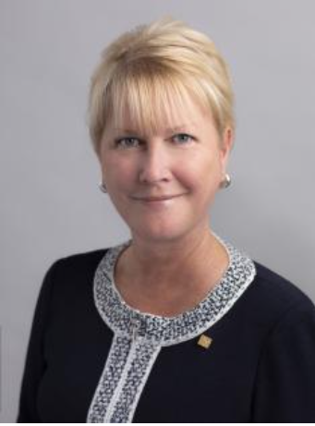
R I 会長テーマ
シェカール・メータ会長
（インド）
ジェニファー・ジョーンズ次期会長
（カナダ）
Notes:
メータ会長エレクトの経歴、また、国際協議会でのスピーチの要旨は、会員必携をご覧ください。印象としては熱い方です。奉仕活動に素晴らしい実績を残しています。会長テーマは、メータ氏の奉仕実績を反映していると思います。
ただ、日本語訳では、そうしたニュアンスが伝わっていません。メータ氏のテーマは、ぎりぎりの生活をしている困っている人たちの生活を改善する奉仕をしようと呼びかけるものだと思います。
メータ会長エレクトは、インド西ベンガル州、カルカッタ・マハナガーロータリクラブに所属しています。
ロータリー入会は1984年であり、仕事は、不動産開発会社の会長、会計士です。奉仕活動としては、津波の被災者のために500戸の家の建築支援や、インド全土での識字率の向上を図るプログラムの創設やて何千もの学校に支援を提供する等の素晴らしい実績を残しています。

Slide 22
ご清聴ありがとうございます。

Slide 24
先例に捕らわれることなく、
ロータリーに新たな価値を!

Slide 25
前原 勝樹（1904～1991）
会員は全部平等の資格であるということです。その平等というのは職業分類という点で平等ということです。・・又チャーターメンバーが新入会員より上だという考えもどうかと思います。・・日常は重役室で収まっている社長さんもロータリーへ出ればＳＡＡで弁当屋になり、或いは茶をついで回るのです。それにはまた「ままごと」的の楽しさがあります。

Slide 26
ポール・ハリス（1868～1947）
「ロータリーの集会は、当時の他のクラブとひと味違って、親密度が高く、友情に溢れていました。ためにならない無意味な制約は御法度でした。会員は会場の入口で肩書きを外し、皆、元の少年に戻るのです。」
「ロータリーへの道」（柴田實訳）

Slide 27
ポール・ハリス（1868～1947）
「ロータリーの集会は、当時の他のクラブとひと味違って、親密度が高く、友情に溢れていました。ためにならない無意味な制約は御法度でした。会員は会場の入口で肩書きを外し、皆、元の少年に戻るのです。」
「ロータリーへの道」（柴田實訳）

Slide 28
2021～22年・地区スローガン
基本が大切
奉仕の理念を掲げ、
新たな旅に出よう
Let’s go on a new journey with the ideal of service.
革新性に挑戦
Notes:
コロナによって新たな生活、新たな価値観が生まれつつあるように思います。「新たな旅」とは、ロータリーは時代の変化を嫌うのではなく、革新性を身につけ、変化に適応力を高めること、また、リーダーシップが旅に例えられるように、新たな価値観を身につけるには、住み慣れた日常から踏み出す覚悟と実践が必要であることを象徴しています。
ポール・ハリスが「ルネッサンス」を実行したように、変化する世界で、レガシーに捕らわれすぎることなく、奉仕の理念を実践する新たな旅を始めましょう。

Slide 29
「女児のエンパワメント」イニシアチブ
女児のエンパワメントはなぜ重要なのか？
家族の健康が改善されます。
女児が教育を受けることで、収入が増し、家族が貧困から脱し、その 子どもが教育を受ける可能性が 高まります。
女性が男性と同じ就労率で働くならば、2025年には世界の年間国内 総生産が28兆ドル増えると見込まれています（世界経済フォーラム）。
すべての女児が自身の力で未来を切り開けるようにしていくべきです。私たちは女児の権利を守り、福祉を推進する義務があります。
「女児のエンパワメント」イニシアチブを通じて、女児の安全、 健康、教育、福祉を向上させることができます。

Slide 30
先例に捕らわれることなく、
ロータリーに新たな価値を!
新たな旅へ
Notes:
ここで、この地区スローガンの背中を押してくれるメータ会長エレクトのメッセージをご紹介します。リーダーシップを船に例えて話しています・・・・・（スライドを読む）。
クラブ会長さんにお願いしたいのは、どうか前例踏襲という港から船を出し、リーダーシップを発揮して、クラブに新たな価値をもたらす活動をして下さい。

Slide 31
ロータリー・世界の動向
パンデミックでも、オンラインで例会をやっている。
超我の奉仕（Service above self)が重視されている。
50歳以下のガバナーが相当数いる。
ＲＩは進化（変化）し続けている。
基 本
＆
革新性

Slide 32
クラブ活性化の軸
ＣＬＰ
行動
計画
ＣＬＰ
基 本 軸
活動軸
基本軸

Slide 33
ＲＩの行動計画
より大きな
インパクトを
もたらす
参加者の
基盤を広げる
ビジョン ： 行動計画 （2017年） （2019～2023年）
・価値ある奉仕活動、プロジェクト
・地域社会への発信と連携
・充実した交流・経験、仲間づくり
・新たなガバナンス、組織作り
私たちは、・・持続可能な良い変化を生むために、人々が手を取り合って行動する世界をめざしています。
参加者の
積極的な
かかわりを促す
適応力を高める
クラブの活性化

Slide 34
第28４0地区ホームページ

Slide 35
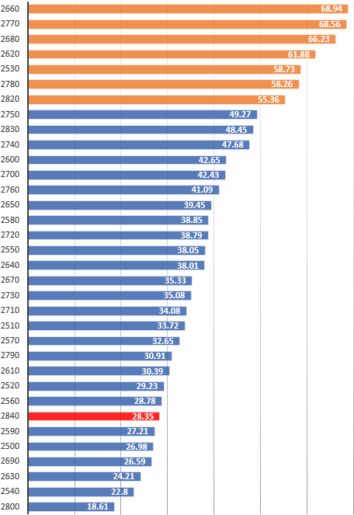
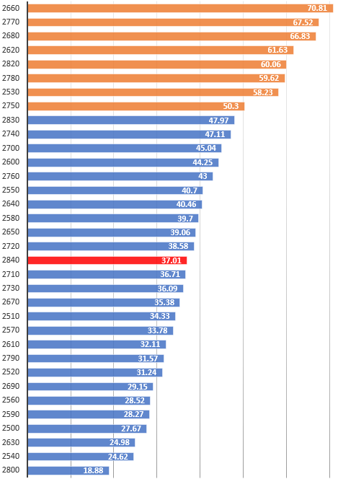
令和2年11月 令和3年5月 12月
マイロータリーの登録状況
推 進 役
世 界 平 均 44.07％
５０％登録
を達成しましょう。
20.86%
28.35%
37.81%
2 7 16

Slide 36
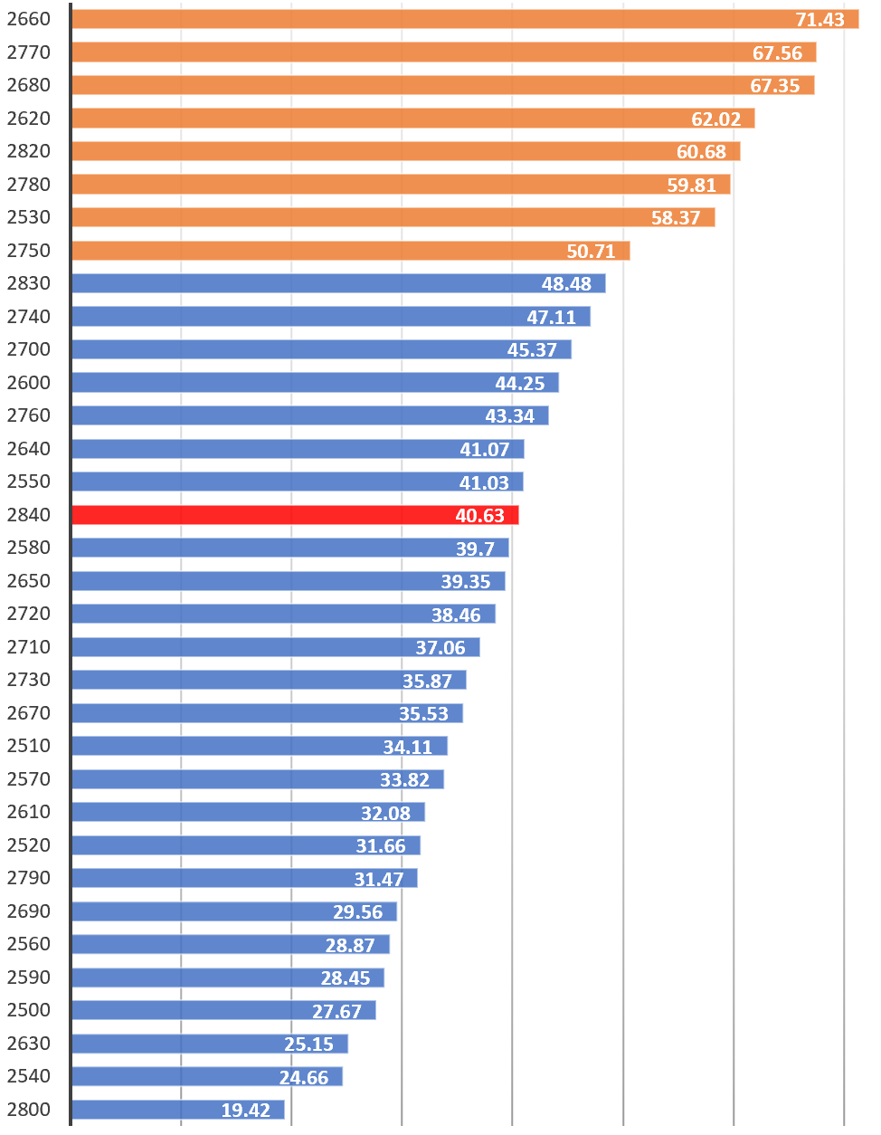
令和2年11月 令和3年5月 令和4年1月
マイロータリーの登録状況
世 界 平 均 44.31％
推 進 役
5 0％ 登録
を達成しましょう。
42.45%
20.86%
28.35%
40.63%
2 /34 7 /34 19/34

Slide 37
新たな基本方針：ｄei
参加しやすい、風通しのよいロータリーにする。
DEI 「多様性、公平さ、インクルージョン」 方針
多様性＝Diversity
公平さ＝Equity
包 摂＝Inclusion
多 様 性
多 様 性
Notes:
グーグル、ドイツ銀行⇒グローバル企業
元々はアメリカで始まったダイバーシティ経営。女性やマイノリティの積極的な採用や、差別のない処遇を実現するために広がった取組。
日本においては、人種、宗教等よりは、性別、価値観、ライフスタイル、障害等の面に注目した多様性として捉えられている傾向がある。
人種、国籍、言語、性別、年齢、容姿、障害の有無などの外見的な違いだけでなく、価値観、宗教、生き方、考え方、生活、性的指向、
趣味、好み、働き方、さらには時間制約といった様々な内面の違いや個人の事情をも受容すること

Slide 38
創 立 30 周 年
おめでとうございます。

Slide 39
令和2年11月 令和3年11月 令和4年2月
マイロータリーの登録状況
世 界 平 均 44.31％
推 進 役
5 0％ 登録
を達成しましょう。
20.86%
34.69%
43.04%
2 /34 13 /34 21/34

Slide 40
マイロータリー登録の利点
◇ロータリーやクラブ運営に役立つ情報に溢れている。
・クラブ・地区情報、ロータリーボイス
・ブランドリソースセンター
・豊富な学習メニュー（初心者～地区リーダー）
◇費用が全く掛からない。

